Slide 1
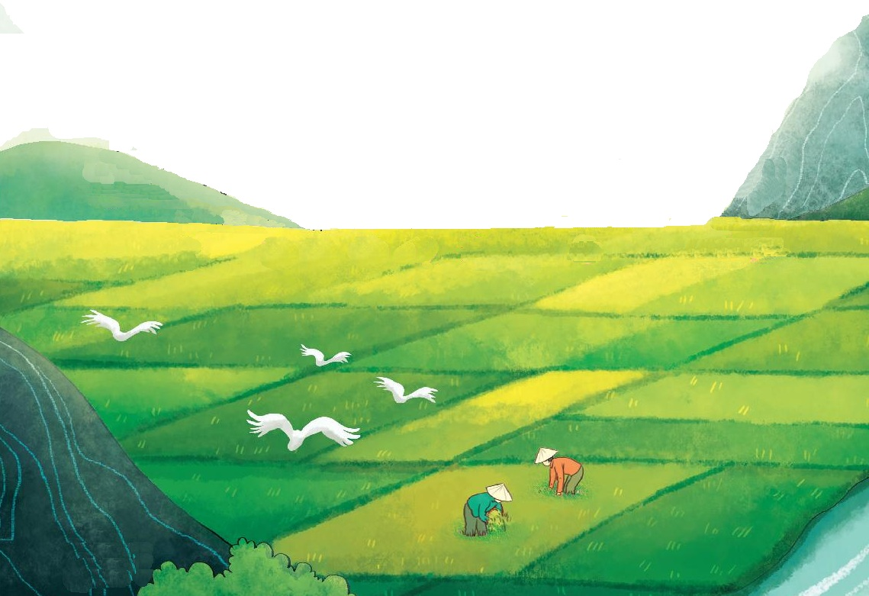

Câu giai điệu và bưc tranh là của bài hát nào

Slide 2
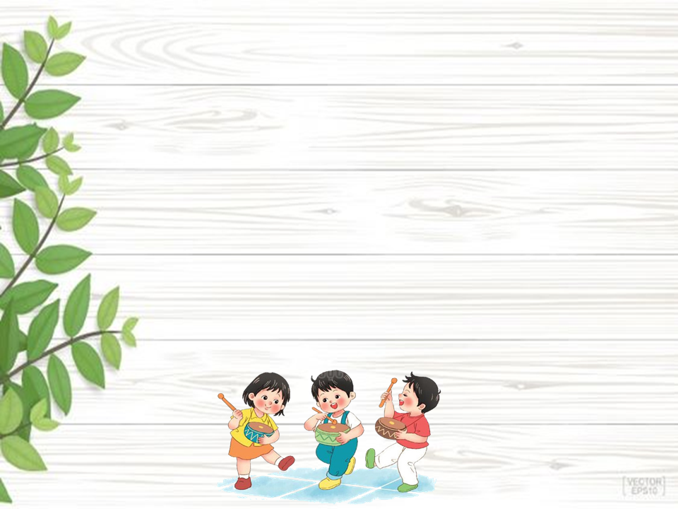

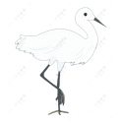
ÂM NHẠC 1
TIẾT 6
- ÔN BÀI HÁT : TỔ QUỐC TA
- NHẠC CỤ: TRỐNG CON

Slide 3
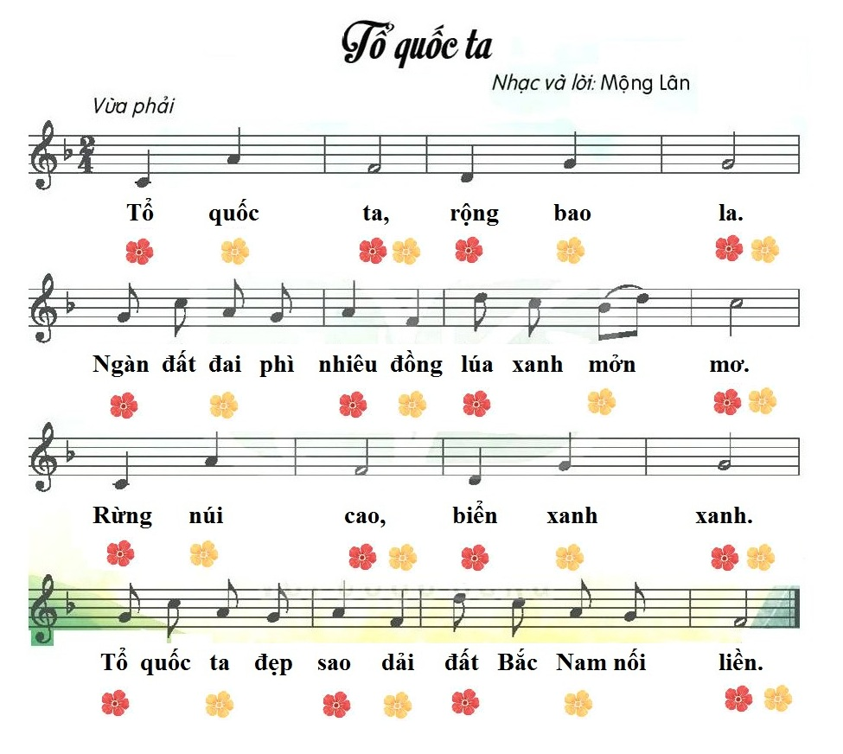
Ôn Hát gõ đệm theo phách
Phách

Slide 4
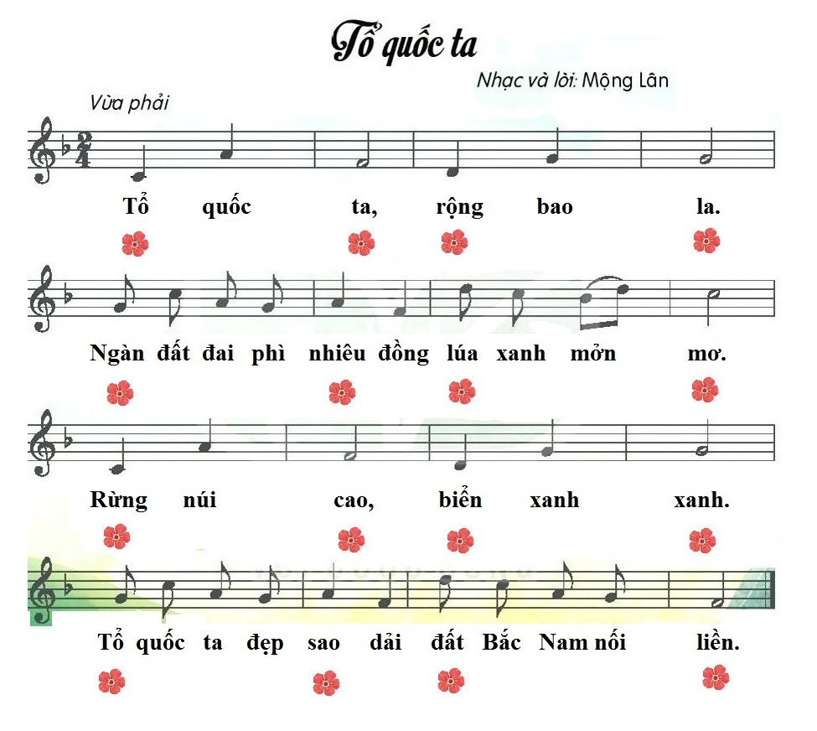
HD Hát gõ đệm theo nhịp
Nhịp

Slide 5
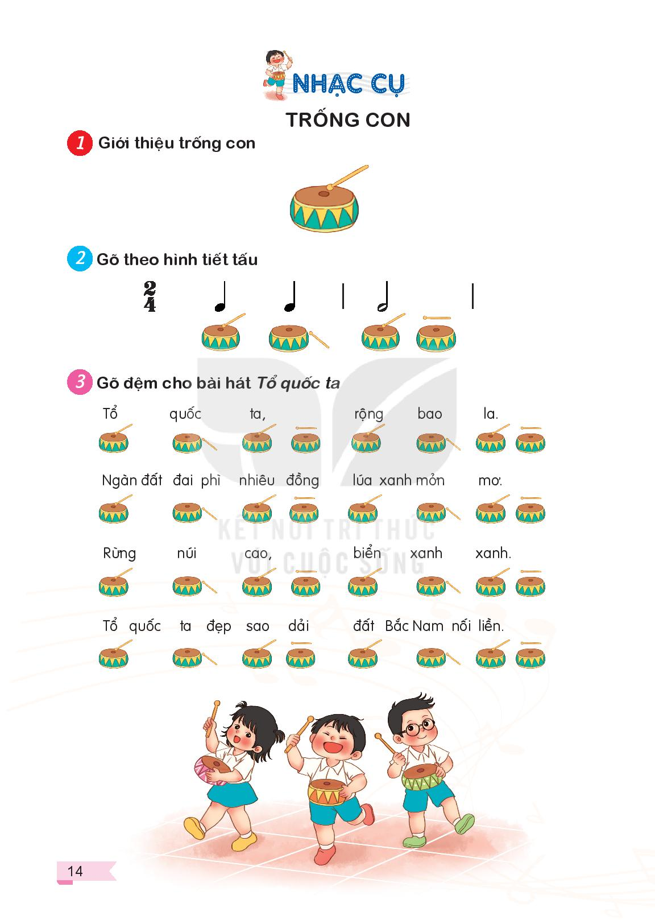
HD gõ trống con vào tiết tấu

Slide 6
Gõ trống con ứng dụng tiết tấu trên vào bài với các hình thức

Slide 7
Mô tả hình dáng nhạc cụ trống con

Slide 8


Slide 9



